Slide 1
할 모 임
할 모 임
Active Senior를 위한 친구 찾기 서비스
A107 김혜희 박성호 이학진 최현정 홍기석

Slide 2
Contents
001
기획의도
002 진행사항
003
진행사항
004
향후계획

Slide 3
001
기획의도

Slide 4
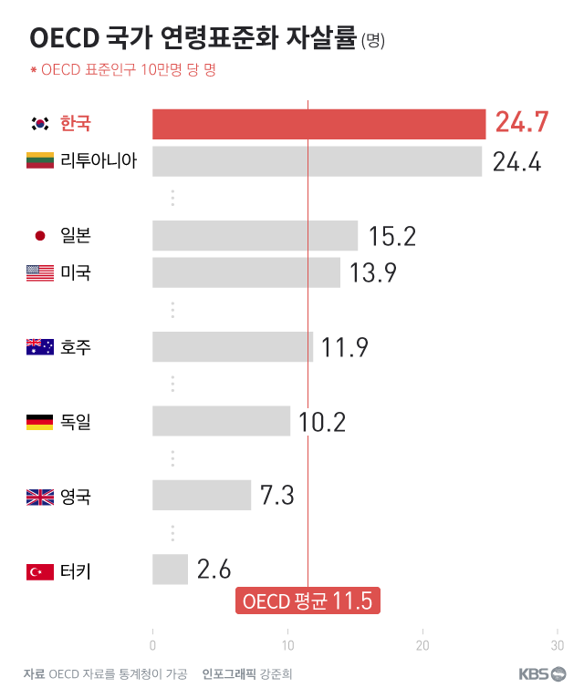




1
기획의도
Copyrightⓒ. Saebyeol Yu. All Rights Reserved.
Notes:
한국 노인 자살률은 OECD국가 최고입니다. 그이유중 하나는 외로움으로 인한 우울증이었는데요, 저희는 이런 노인들의 외로움을 달래줄 만남 어플을 기획하게 되었습니다.

Slide 5
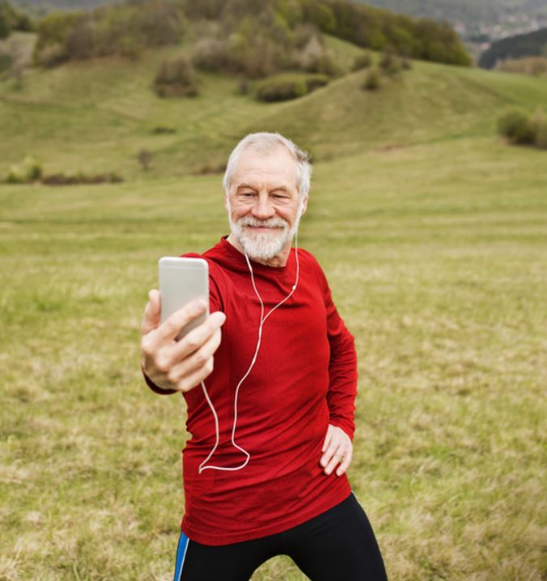


1
기획의도
Active Senior ?
정년퇴직 이후 시간적, 경제적인 여유를 기반으로 사회활동에 적응적으로 참여하는 대상
활동적인 노후생활 추구
건강과 젊음에 과감히 투자, 소비
미디어 활용 능력 높음
Copyrightⓒ. Saebyeol Yu. All Rights Reserved.
Notes:
노인을 위한 서비스를 기획하면서 노인들이 IT서비스를 잘 이용할수 있을까 하는 의문도 들었습니다. 하지만 노인은 미디어 사용에 익숙하지 못하며, 활동적이지 못 할것 같다는 저희의 인식과는 다르게, 활동적인 노후생활을 추구하며, 미디어 활용능력이 좋은 액티브 시니어가 생겨났고, 시간이 지날수록 그수는 더 많아질것이라고 판단하였습니다.
따라서 우리는 이들을 주타겟으로 설정하였습니다.

Slide 6
002
서비스 소개

Slide 7


2
서비스소개
Copyrightⓒ. Saebyeol Yu. All Rights Reserved.
Notes:
노인들의 외로움을 해소해줄 만남 어플을 기획하면서 처음에는 아만다, 심쿵, 1km 등 만남어플을 떠올리고 황혼 소개팅이라는 주제를 생각해 보았으나, 남녀간 만남에만 치중하기보다 더 많은 사람들이 만날 수 있는 플랫폼을 제공하기로 하였습니다.

Slide 8
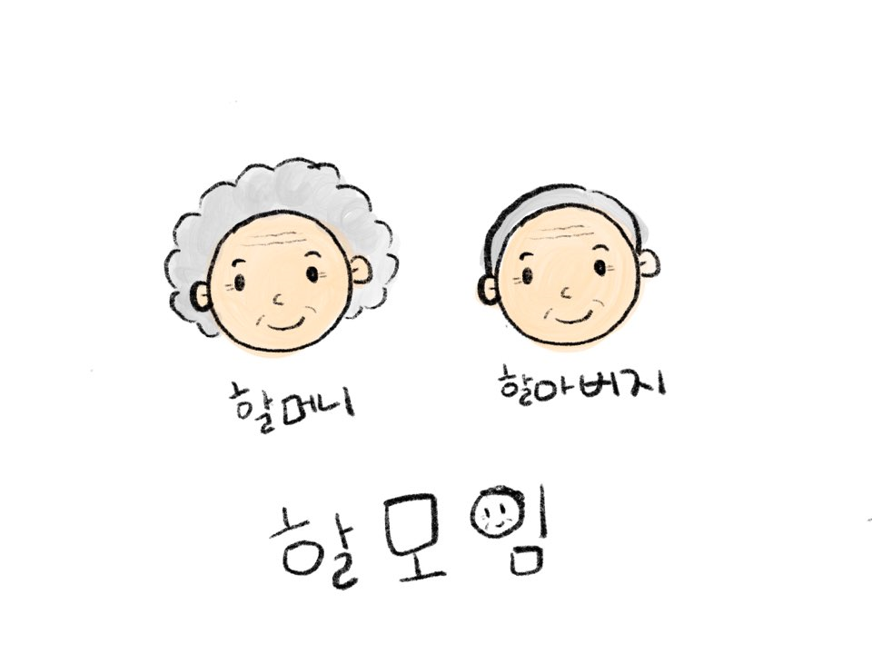
2
서비스소개
모임
친구
크고 간단한 UI/UX
가까운 거리 기반
Copyrightⓒ. Saebyeol Yu. All Rights Reserved.
Notes:
따라서 '할모임'은 활동을 중심으로 여러사람을 만날수 있는 '모임', 새로운 동네친구를 찾을 수 있는 '친구'를 주 기능으로 하였습니다.
또한 시니어가 타겟층인 만큼 UI/UX적으로 노인을 고려하여, 크고 단순하고 명확한 서비스를 만들수 있도록 고민하였습다. 사용자의 위치를 기반으로 가까운곳에 있는 모임과 친구를 소개받을수 있도록 하였습다.

Slide 9
003
진행사항

Slide 10
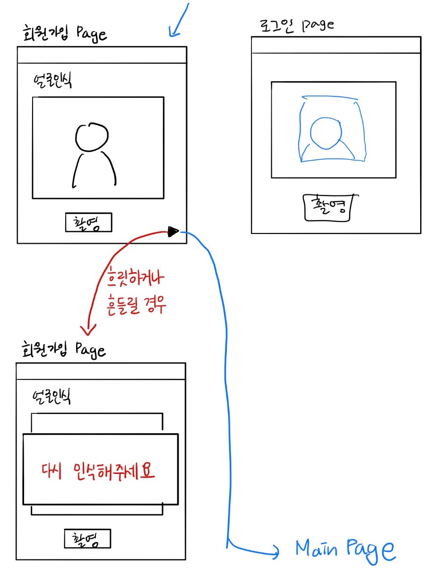
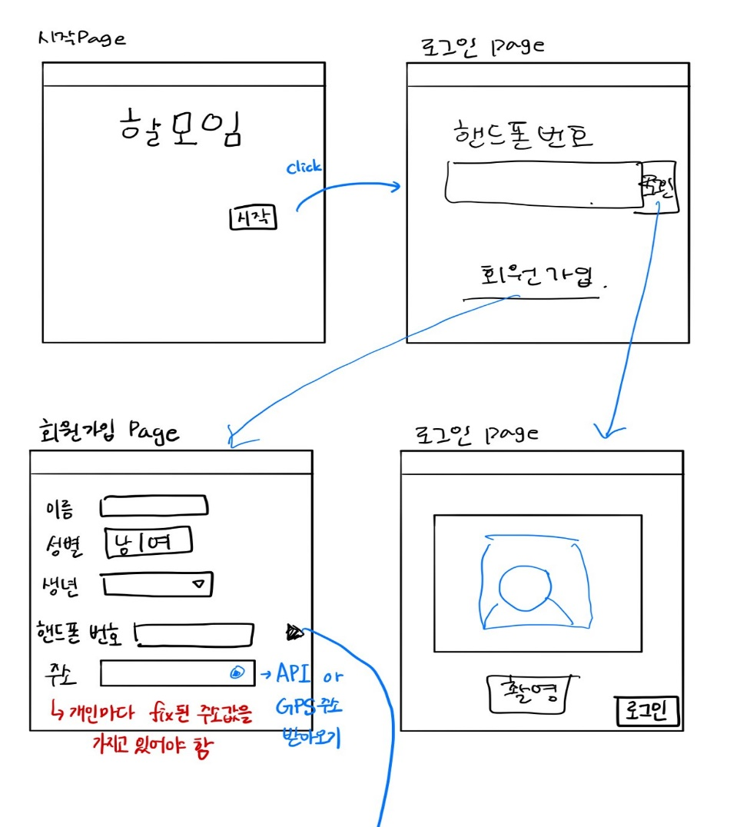
3
진행사항 – 와이어프레임 (로그인/회원가입)
Copyrightⓒ. Saebyeol Yu. All Rights Reserved.
Notes:
1.회원가입
위치 기반 - API를 사용하여 내 위치를 바로 저장할 수 있도록
2. 로그인
얼굴 인식으로 간편하게 로그인할수 있게 하였다

Slide 11
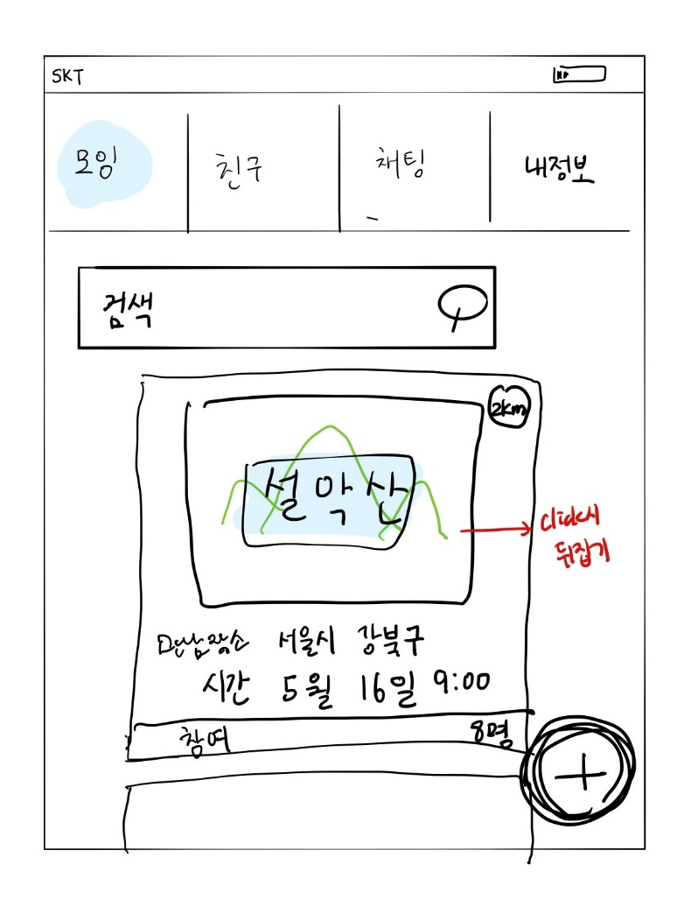
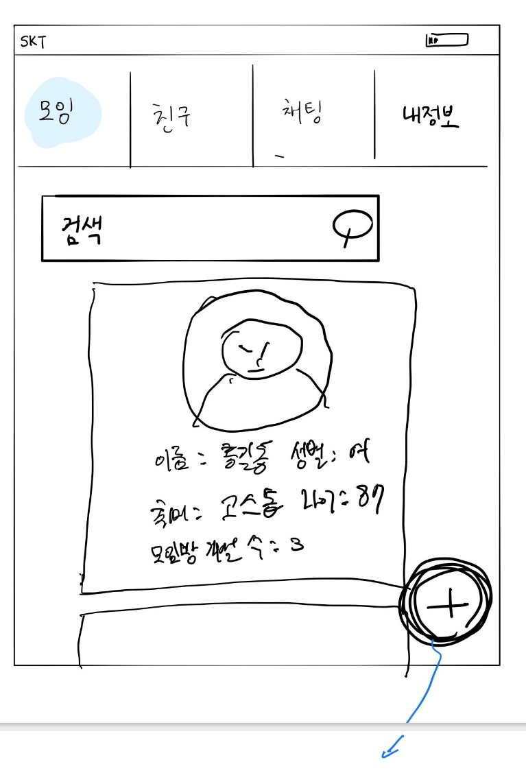
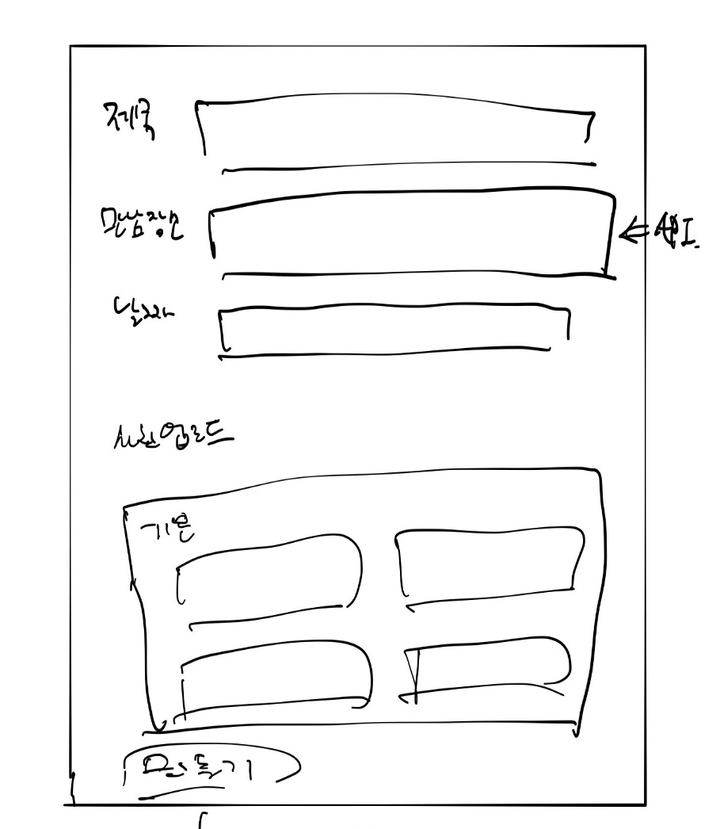
3
진행사항 – 와이어프레임 (모임)
모임방 개설
Copyrightⓒ. Saebyeol Yu. All Rights Reserved.
Notes:
3. 모임
취미활동이나 교육, 친목 등 각자의 주제를 가지고 여럿이 만날 수 있다
제목, 모임 장소, 시간 게시, 모임 장소가 얼마나 떨어져있는지 표시
참여버튼
모임 개설자 정보
원하는 모임 검색

Slide 12
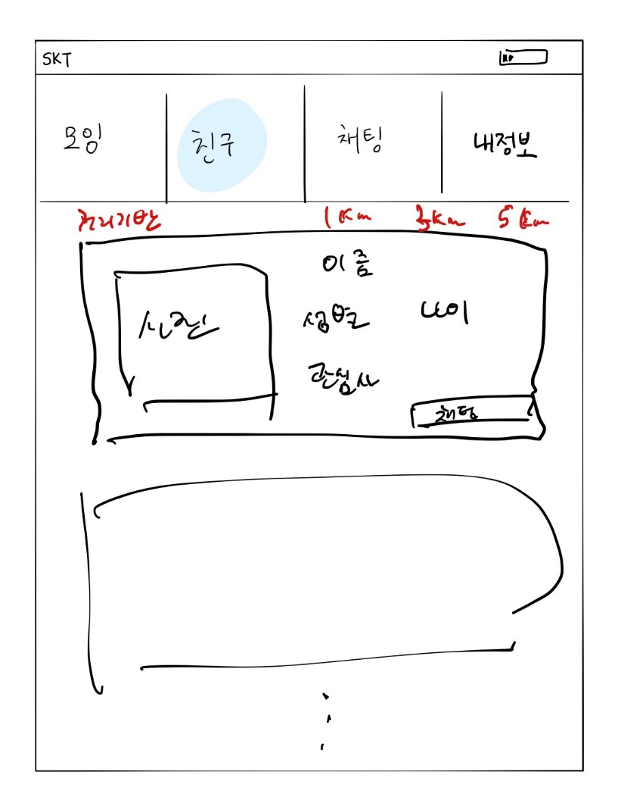
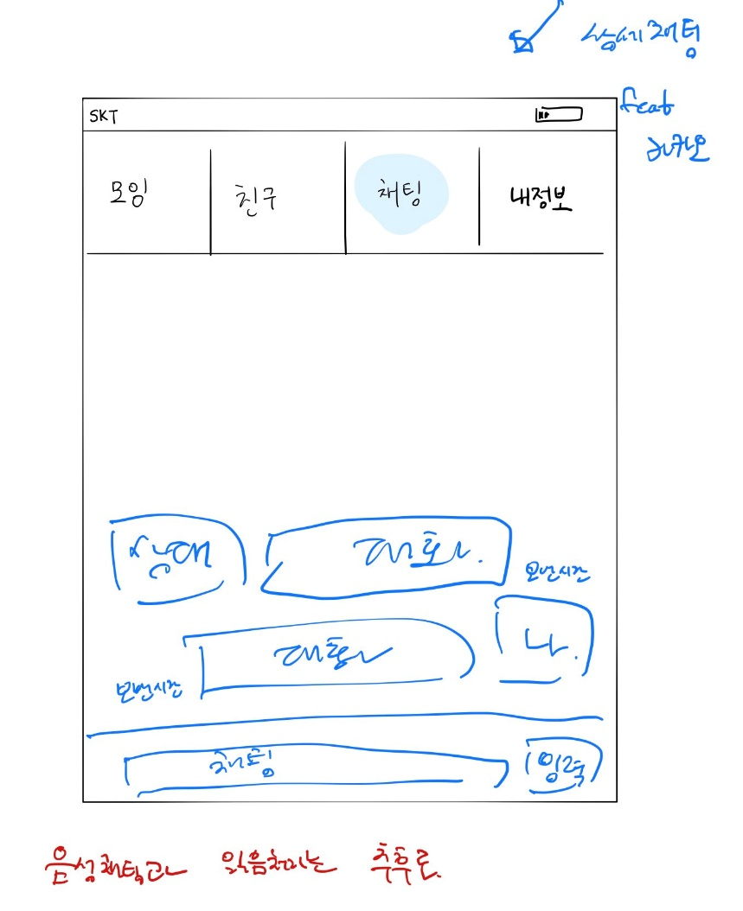
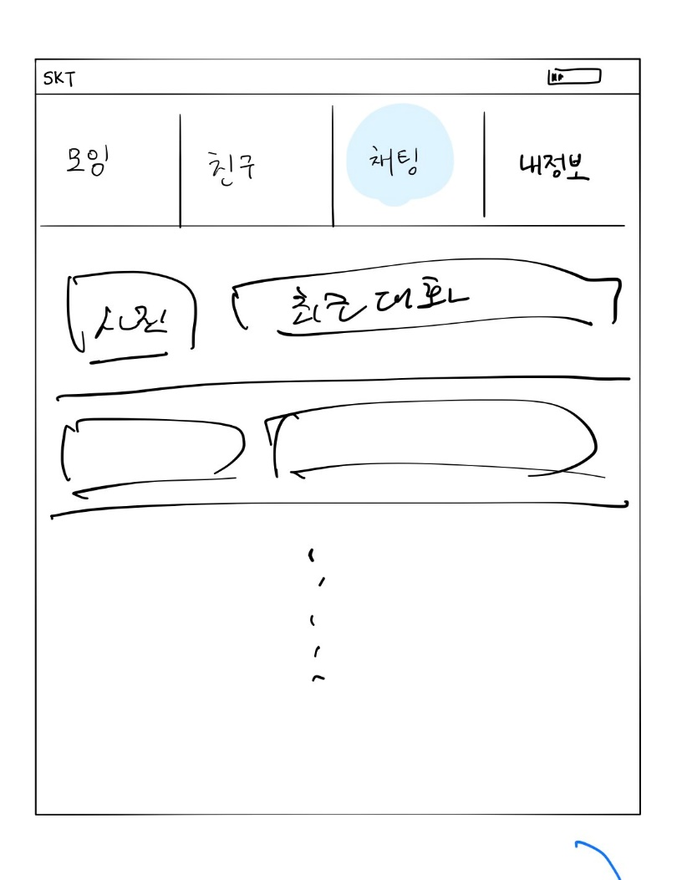
3
진행사항 – 와이어프레임 (친구/채팅)
Copyrightⓒ. Saebyeol Yu. All Rights Reserved.
Notes:
4. 친구
사람을 중심으로한 1:1매칭 서비스.
프로필 설명을 보고 자신과 맞는 친구를 찾을 수 있음
5. 채팅
채팅중인 목록 리스트
음성채팅 구상중

Slide 13
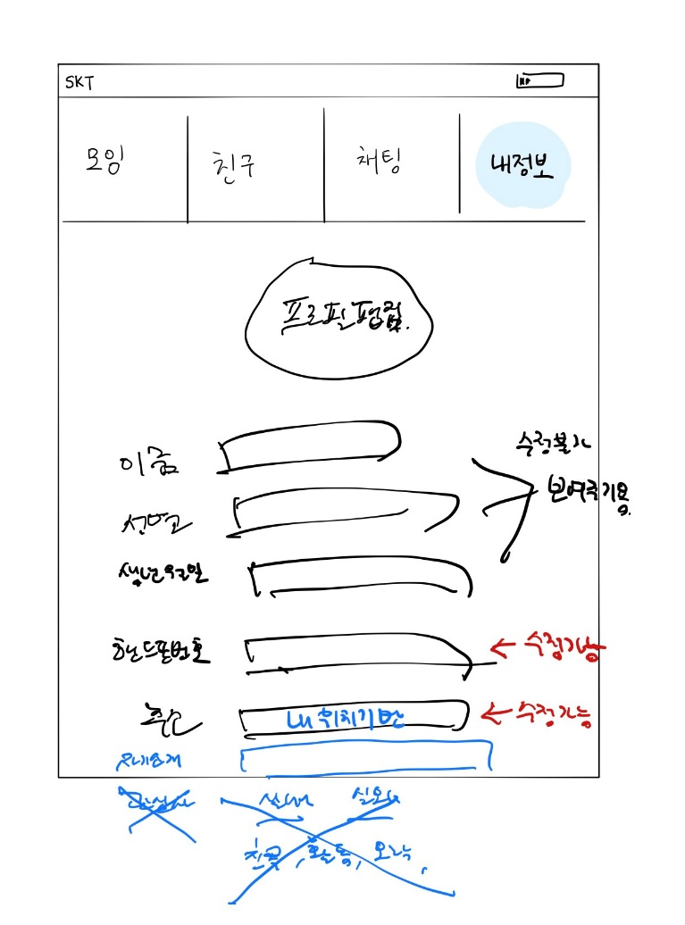
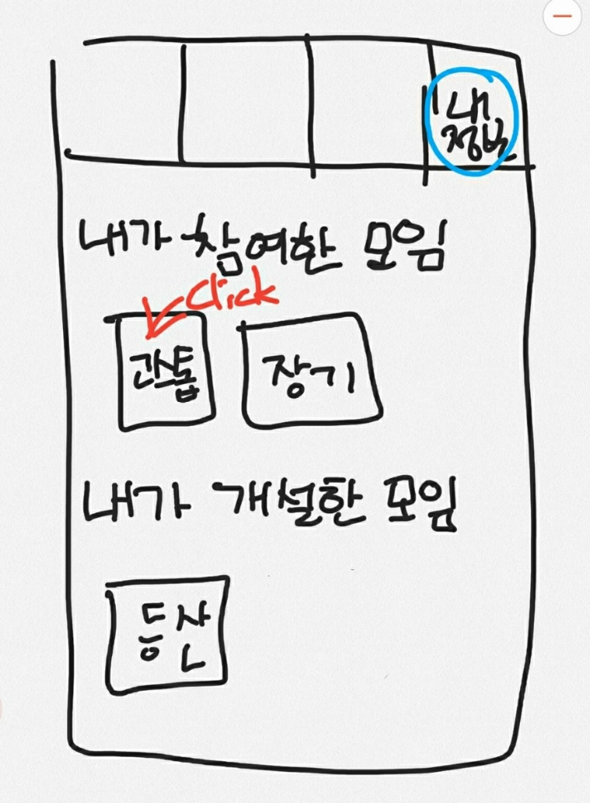
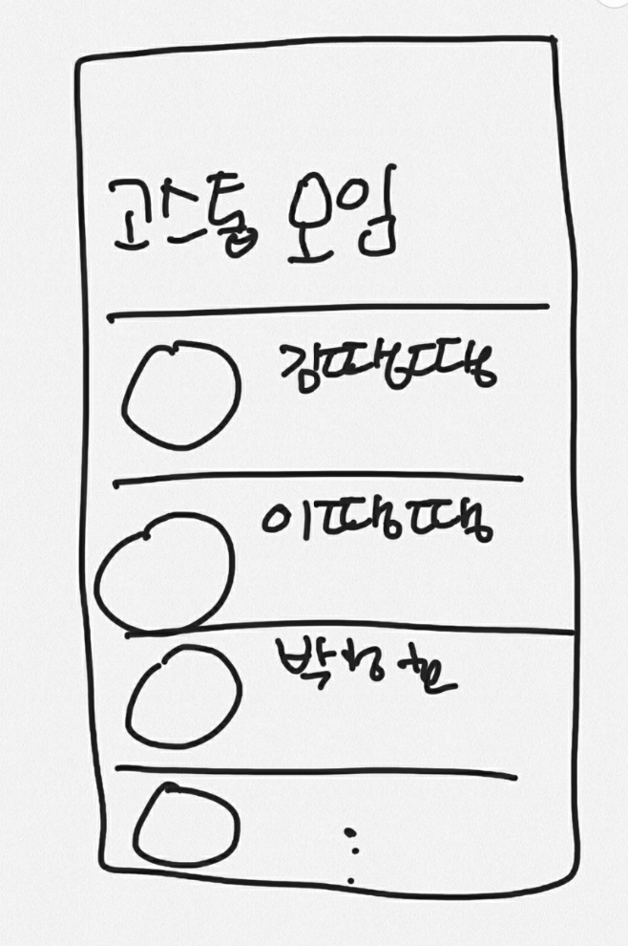
3
진행사항 – 와이어프레임 (내정보)
Copyrightⓒ. Saebyeol Yu. All Rights Reserved.
Notes:
6. 내정보
내정보
내가 참여한 모임
내가 개설한 모임

Slide 14
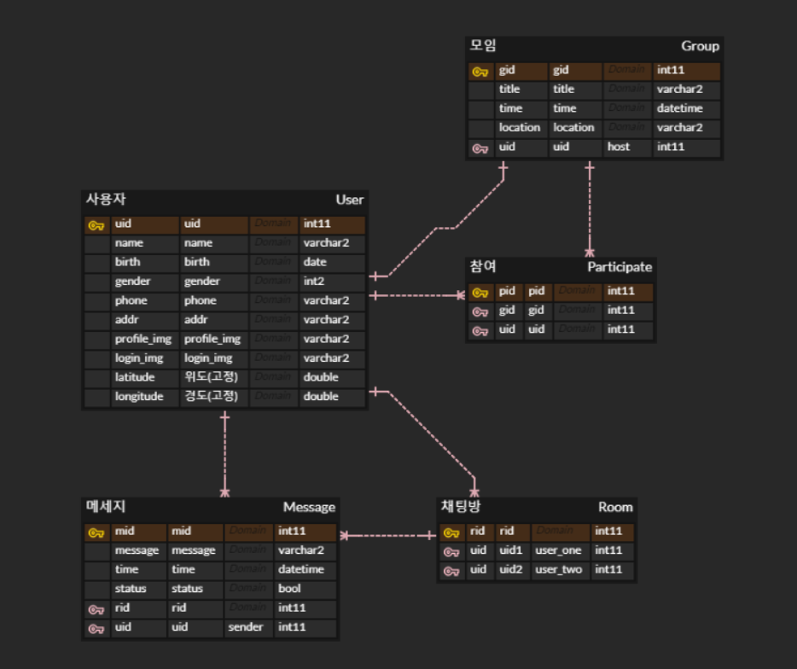
3
진행사항 – ERD
Copyrightⓒ. Saebyeol Yu. All Rights Reserved.

Slide 15
004
향후계획

Slide 16
4
향후계획 (개발 일정)
 |  |  |  |  |  |  |  |  |  |  |  |  |  |  |  |  | 8 | 9 | 10 | 11 | 12 | 15 | 16 | 17 | 18 | 19
4 | 5 | 6 | 7 | 8 | 11 | 12 | 13 | 14 | 15 | 18 | 19 | 20 | 21 | 22 | 25 | 26 | 27 | 28 | 29 | 1 | 2 | 3 | 4 | 5
아이디어 선정
와이어 프레임
DB 설계
DB 구현
로그인/회원가입
API기능
AI 얼굴인식 개발
모임 기능
채팅 기능
친구 기능
음성처리
Docker
React 공부
React 화면 구성
개선 사항 추가 개발
통합 테스트 및 릴리즈
Copyrightⓒ. Saebyeol Yu. All Rights Reserved.

Slide 17
Q & A
감사합니다
Copyrightⓒ. Saebyeol Yu. All Rights Reserved.

